Slide 1
HKR - Sicherheitshinweise
Stephan Reimann

Slide 2
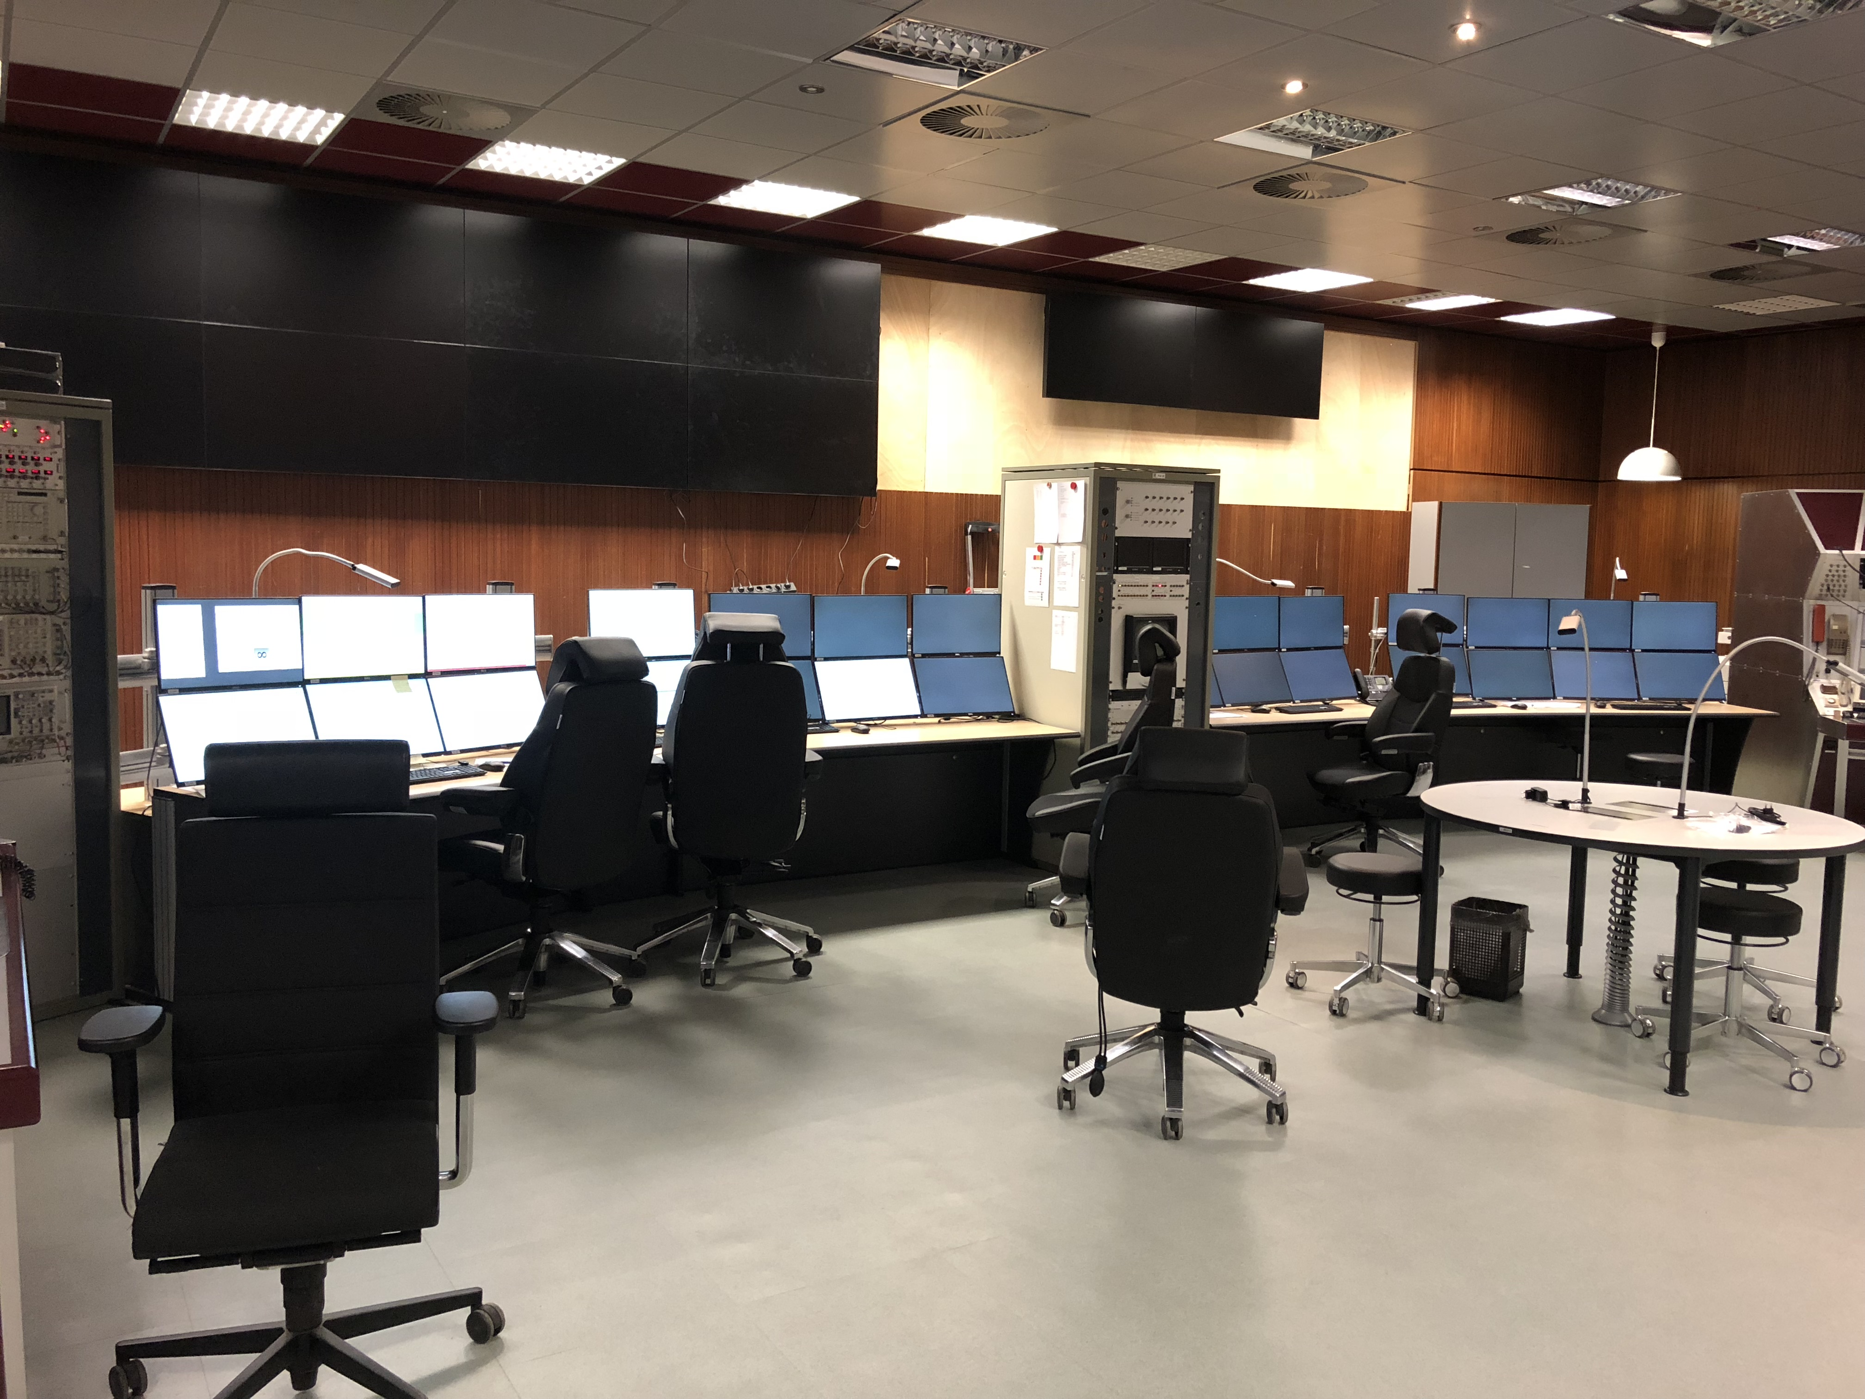
HKR

Slide 3
Allgemeine Anweisungen
Die Informationen der Online-Belehrungen (StrSch., Sich., AEB) sind zu beachten
Mindestbesetzung in der Schicht sind 2 Personen für die Arbeitsfähigkeit, HKR darf während der Strahlzeit zu keiner Zeit unbesetzt sein
Information über den Aufenthaltsort beim Verlassen des HKR hinterlassen
Nutzung des Schlüsseltresors nur durch unterwiesene Personen
Änderungen an der Verkabelung der Konsolen nur mit geeigneten Mitteln, unter Beachtung der Sicherstellung der ausreichenden Isolation der elektrischen Signale und ohne Beeinträchtigung der Übersichtlichkeit (Betrifft vor allem B-Experimente – die entsprechenden Experimentatoren sollen darauf hingewiesen werden)

Slide 4
Personensicherheit bei Reparaturarbeiten Zugang zu Strahlenschutzbereichen
Zugang zu Strahlenschutzbereichen über ZKS/TVS (Das Umschalten ist nur in den Zeiten durch die Schichtmannschaft erlaubt, in denen keine Strahlenschutzschicht eingeteilt ist)
Zugang zu AEBs wird durch spezielle Belehrungen geregelt
Mögliche Gefährdungen am Beschleuniger (Belehrungen beachten)
Anlagenübergreifende Reparaturarbeiten regelt die Betriebsordnung bzw. zugeordnete Betriebsanweisungen

Slide 5
HKR als Büroarbeitsplatz:
keine defekten Werkzeuge und Hilfsmittel verwenden (Regelmäßige Prüfung elektr. Geräte, Regelmäßige Prüfung von Leitern)
Einhaltung VDE 0100 bei Mess- und Reparaturarbeiten
Hinweise zur Bildschirmarbeit beachten

